Slide 1
Moduł4
Arkadiusz Kałuża
Adam kierat

Slide 2
Jenkins

Slide 3
Jenkins
Jenkins to serwer automatyzacji, który umożliwia programistom na budowanie, testowanie i wdrażanie oprogramowania.

Slide 4
Ciągła Integracja (CI) – co to?
Ciągła Integracja to praktyka programistyczna, w której członkowie zespołu często scalają wyniki swojej pracy – z reguły każdy robi to przynajmniej raz dziennie. W tej sposób każdego dnia powstaje kilka zintegrowanych wersji kodu, które są sprawdzane przez automatyczny proces budowania (i testowania).

Slide 5
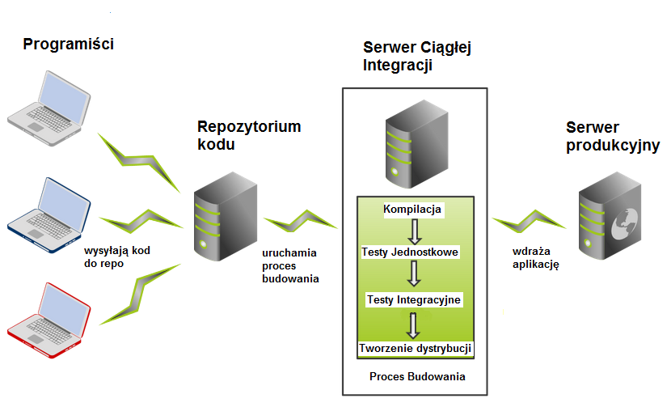
Ciągła integracja

Slide 6
Cechy charakteryzujące środowisko ciągłej integracji:
Jedno wspólne repozytorium kodu - zawierające wszystko, co potrzebne do zbudowania i uruchomienia systemu na czystej maszynie. Oczywiście zdarza się, że nad projektem pracuje kilka rozproszonych zespołów odpowiadających za oddzielne komponenty i preferujących różne systemy kontroli wersji. Ciągła Integracja jest wtedy jeszcze bardziej potrzebna!

Slide 7
Cechy charakteryzujące środowisko ciągłej integracji:
Automatyczne budowanie – żadnych wyskakujących okienek i ręcznego kopiowania plików!

Slide 8
Cechy charakteryzujące środowisko ciągłej integracji:
Automatyczne testy podczas budowania – to, że program się skompilował i da się go uruchomić, nie znaczy jeszcze, że wszystko z nim w porządku. Warto sprawdzać nie tylko wyniki testu, ale także procent pokrycia kodu testami.

Slide 9
Cechy charakteryzujące środowisko ciągłej integracji:
Codzienne wysyłanie i scalanie (działającego!) kodu przez programistów. Integracja to komunikacja – programiści widzą, nad czym pracują inni i jak im idzie.

Slide 10
Cechy charakteryzujące środowisko ciągłej integracji:
Inspekcje kodu - przeglądy kodu, przeprowadzane przez innych programistów, mogą nawet doprowadzić do niewpuszczenia kodu na serwer. Ich podstawową wartością jest jednak wymiana wiedzy.

Slide 11
Cechy charakteryzujące środowisko ciągłej integracji:
Uruchomienie procesu budowania po każdej zmianie kodu w repozytorium i natychmiastowa reakcja na awarie

Slide 12
Cechy charakteryzujące środowisko ciągłej integracji:
Szybkość procesu budowania – natychmiastowa informacja zwrotna. Automatyczne testy nie powinny ciągnąć się przez godzinę. Jeżeli nie ma możliwości optymalizacji działania systemu ani dołożenia większej liczby maszyn, można stosować techniki takie jak randomizacja testów lub staged tests, w których najistotniejsze, szybkie testy przesuwa się na początek, żeby autor kodu wiedział, czy może (wstępnie) kontynuować pracę.

Slide 13
Cechy charakteryzujące środowisko ciągłej integracji:
Testy w środowisku jak najlepiej udającym produkcję - Drobiazgi, takie jak inne numery portów, potrafią doprowadzić do prawdziwej katastrofy.

Slide 14
Cechy charakteryzujące środowisko ciągłej integracji:
Ciągła dostępność wyników testów oraz najnowszej zbudowanej wersji aplikacji. Wszyscy programiści powinni wiedzieć, co dzieje się w głównej gałęzi repozytorium.

Slide 16

JENKINS
Jenkins jest serwerem/systemem do automatyzacji zadań z obszarów rozwoju oprogramowania takich jak Continuous Integration i Continuous Delivery nie wymagających zaangażowania człowieka. Samo oprogramowanie Jenkins jest rozwijane jako Open Source i wydawane na licencji MIT. Pierwsza wersja wydana została w 2005 roku pod nazwą Hudson i rozpoczęła rewolucję w dziedzinie zwinnego prowadzenia projektów programistycznych.

Slide 17
Wszechstronne zastosowania Jenkinsa
Pobieranie kodu źródłowego z dowolnego systemu kontroli wersji, np. AccuRev, CVS, Subversion, Git, Mercurial, Perforce, TD/OMS, ClearCase, RTC.
Wyzwalanie zadania za pomocą narzędzi wspierających budowanie oprogramowania, np. Apache Ant, Apache Maven, sbt, jak również natywne skrypty powłoki, np. Linux sh, bash, csh, zsh, Windows batch commands, PowerShell.
Zadania mogą być wyzwalane ręcznie, skryptem, przez zmianę w repozytorium kodu, słowo kluczowe umieszczone w komentarzu do zmiany w repozytorium kodu, przez zintegrowany system zewnętrzny lub zdarzenie zakończenia inne go zadania.
Zadanie może składać się z wielu kroków, które mogą obejmować takie aspekty budowania oprogramowania jak: kompilowanie, linkowanie, lintowanie, testowanie automatyczne, analiza statyczna kodu, migracja baz danych, deployment aplikacji serwerowych, publikacja aplikacji klienckich, etc.
Za pomocą pluginów możliwa jest prezentacja wyników wykonywanych zadań w postaci raportów WWW, dzięki czemu oprócz zero-jedynkowej odpowiedzi na pytanie “czy zadanie się powiodło?” Jenkins pozwala na pełen przegląd stanu projektu, np. za pomocą raportów błędów, problemów z jakością kodu, pokrycia kodu testami, złożoności obliczeniowej kodu, wydajności, etc.

Slide 18
Instalacja na dowolnej platformie
Serwer Jenkins można zainstalować na dowolnej platformie i systemie operacyjnym, które obsługują Java Runtime Environment (JRE), które to środowisko jest jedynym wymaganym komponentem do pracy serwera. Oczywiście, w zależności od tego jakie zadania mają być realizowane przez serwer Jenkins, inne narzędzia również mogą być potrzebne, np. git do pobierania kodu źródłowego z repozytorium, czy Apache Ant do wykonywania zadań budowania.

Slide 19
Architektura Master-Slave
Serwer Jenkins pracuje w architekturze Master-Slave. Oznacza to, że jest jeden (lub więcej) serwer Master który, rozdysponowuje zadania pomiędzy agentów Slave. W najprostszej instalacji zarówno serwer jak i agenci znajdują się na tej samej maszynie. Jest to dobre rozwiązanie dla małych zespołów wytwarzających aplikację dla pojedynczej platformy docelowej.
W bardziej wymagających wdrożeniach, gdy mamy do czynienia z większymi zespołami lub bardzie rozbudowanymi projektami, w szczególności gdy oprogramowanie powstaje na różne platformy, różne systemy operacyjne, wtedy na osobnej maszynie instalowany jest serwer Jenkins, a na osobnych maszynach wyposażonych w docelowe platformy i systemy operacyjne instalowani są agenci Slave.

Slide 20
Wbudowany serwer HTTP
Serwer Jenkins wyposażony jest w wbudowany serwer HTTP obsługujący interfejs WWW oraz REST API, możliwa jest instalacja na dowolnym systemie operacyjnym obsługującym stos TCP/IP. Ze względów bezpieczeństwa jednak, mocno zalecane jest skonfigurowanie serwera Jenkins za sprawdzonym serwerem Reverse Proxy takim jak Apache czy Nginx. W tym celu polecana jest instalacja na dowolnej dystrybucji systemu Linux co zapewni najbezpieczniejszą i najstabilniejszą konfigurację.

Slide 21
Jenkins w kontenerze Docker
Dostępny jest również kontener Docker systemu Jenkins do instalacji i uruchomienia serwera w środowisku skonteneryzowanym za pomocą dockerów. Rozwiązanie to polecane jest do testów, a w przyszłości być może również do produkcyjnego zastosowania.

Slide 22
Konfiguracja zadań
Obecnie zadania w systemie Jenkins można skonfigurować na dwa podstawowe sposoby. Przy czym każdy z nich można użyć w innym scenariuszu działania. W pierwszym z nich konfiguracja odbywa się w sposób klasyczny za pomocą interfejsu WWW w którym wybieramy i konfigurujemy 3 aspekty projektu-zadania.
Przygotowanie projektu,
czyli skąd i jaki kod źródłowy pobrać, jak przygotować środowisko do budowy oprogramowania, w jaki sposób zadanie jest wyzwalane i w jaki sposób przechowywane są wyniki zadania.
Budowanie,
czyli właściwa część zadania zawiera konfigurację kolejnych kroków w procesie budowania aplikacji na podstawie pobranego wcześniej kodu źródłowego.
Zadania po zakończeniu budowania.
Jest to lista zadań które zostaną wykonane w zależności od tego czy proces budowania powiódł się, czy też nie. Należą do nich takie typowe czynności jak: wysłanie powiadomienia, upload paczki na serwer, wygenerowanie raportów. Również w tym miejscu można skonfigurować czy i jakie kolejne projekty-zadania mają zostać uruchomione.

Slide 23
Pipeline
Drugi sposób konfiguracji nazwany Pipeline obsługuje 2. i 3. aspekt konfiguracji w sposób bliższy programistom, a mianowicie za pomocą pliku tekstowego umieszczonego w repozytorium. W tym przypadku za pomocą interfejsu WWW projekt konfigurowany jest tylko wstępnie, natomiast główna konfiguracja znajduje się w pliku tekstowym w repozytorium kodu razem z kodem budowanej aplikacji. Dzięki temu rozwiązaniu uzyskano kontrolę i wersjonowanie zmian w procesie budowania aplikacji, a jednocześnie scedowano odpowiedzialność za proces budowania oprogramowania na programistów, którzy je wytwarzają.

Slide 24
System pluginów
Przegląd funkcjonalności rozszerzanych przez pluginy
Pobieranie kodu źródłowego – podstawowym systemem wersjonowania kodu systemu Jenkins jest git, ale dzięki pluginom możliwe jest pobranie kodu z praktycznie każdego systemu CVS.
Uprawnienia – domyślnie Jenkins posiada prosty system uprawnień opierający się na zwykłej autentykacji użytkowników i autoryzacji kilku ról. Natomiast za pomocą pluginów możliwe jest rozbudowanie autentykacji o integrację fa-ul my-0 list-widez innymi dostawcami, np. OAuth, LDAP, PAM oraz rozbudowanie systemu uprawnień do bardzo szczegółowego.
Kontrola zdalnych agentów – domyślnie Jenkins zarządza zdalnymi agentami za pomocą specjalnej aplikacji na dedykowanym porcie, ale dostępne są pluginy umożliwiające kontrolę również nad systemami zdalnymi które nie są wyposażone w agenta Jenkins lub z gdy przestał on działać, np. za pomocą SSH.
Odczyt i interpretacja komunikatów z narzędzi – jak już wcześniej wspomniano, Jenkins potrafi interpretować wyniki z uruchamianych narzędzi i prezentować je w postaci raportów za pomocą interfejsu WWW.

Slide 25
System pluginów cd.
Odczyt i interpretacja komentarzy zawartych w kodzie – specjalnie na potrzeby developerów Java opracowano plugin generujący dokumentację na podstawie komentarzy Javadoc.
Powiadomienia – Jenkins dysponuje również bogatą listą pluginów wysyłających powiadomienia za pomocą maila, wywołując zdalne zapytanie REST API, lub wysyłając wiadomość za pomocą komunikatora.
Integracja z zewnętrznymi aplikacjami – oprócz możliwości wywołania zapytania REST API zewnętrznej aplikacji, najczęściej używane przez programistów aplikacje i serwisy doczekały się dedykowanych pluginów wspierających integrację, np. GitHub, GitLab, BitBucket, JIRA, Bugzilla, etc.

Slide 26
Dziękujemy za uwagę

